Slide 1
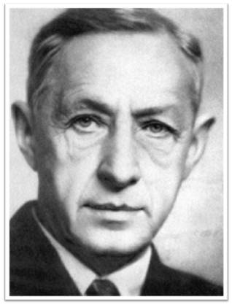
ИВАН БУНИН

Slide 2
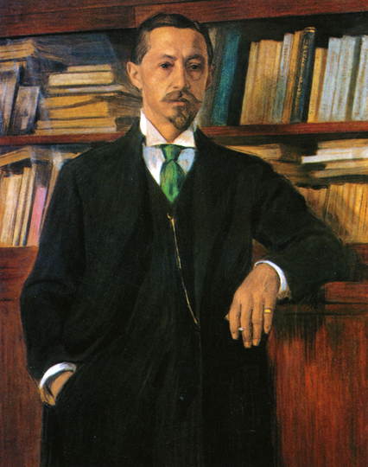
Начальное образование получил дома.
В 1881 г. поступил в Елецкую гимназию, но не закончил обучение и с 1886г. жил в селе Озерки у старшего брата Юлия, который и занимался его дальнейшим образованием.
В 1887 опубликовано первое стихотворение Бунина «Над могилой Надсона».
В 1889 г. Бунин переезжает в Орел и устраивается на работу в газету «Орловский вестник».
И. А. Бунин (1870 – 1953) родился в Воронеже в старинной дворянской обедневшей семье.

Slide 3
Первый сборник стихов и рассказов писателя имел негативные отзывы критиков.
В 1901г. вышла в свет поэма «Листопад», которая получила Пушкинскую премию. К Бунину приходит признание и популярность.
В начале 1900 годов писатель много и плодотворно работает: «Антоновские яблоки», «Сосны», «Деревня», «Легкое дыхание», «Господин из Сан-Франциско». Занимается художественными переводами на русский язык: «Песнь о Гайавате», пьесы «Каин» и «Манфред» Д. Байрона. Совершает путешествие на Восток и увлекается философскими идеями буддизма: «Храм солнца».

Slide 4
10 ноября 1933 г. газеты в Париже вышли с огромными заголовками
"Бунин - Нобелевский лауреат".
Ивану Алексеевичу Бунину, первому из русских писателей, была присуждена Нобелевская премия по литературе.

Slide 5
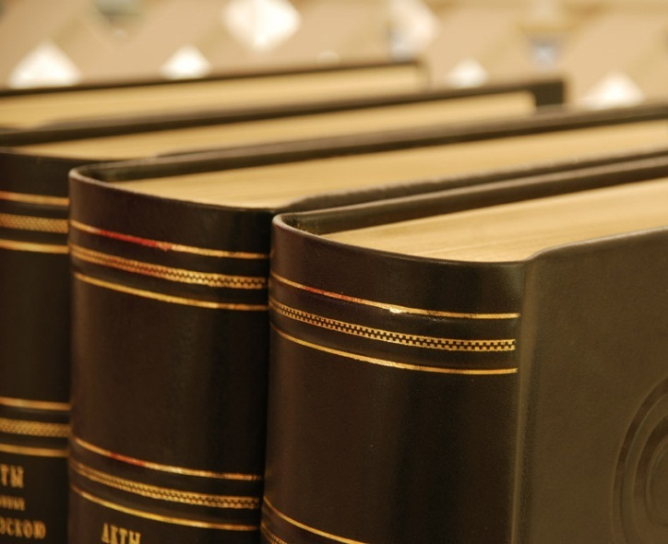
Октябрьскую революцию Бунин воспринял как социальную драму и в 1920 г. эмигрировал во Францию, где продолжал увлеченно работать над произведениями о далекой России.
В 1939 году, после начала Второй мировой войны, Бунины поселились на юге Франции, в Грассе, где и провели всю войну.
В 1945 году Бунины вернулись в Париж.
Иван Алексеевич неоднократно выражал желание возвратиться в Россию, но постановление, растоптавшее Анну Ахматову и Михаила Зощенко, привело к тому, что Бунин навсегда отказался от намерения вернуться на Родину.

Slide 6
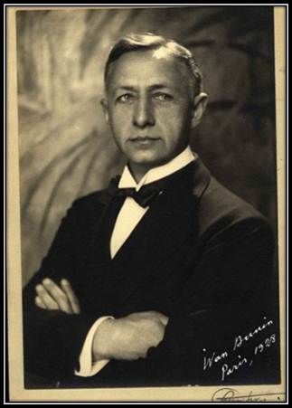
Последние годы писателя прошли в нищете.
Похоронен Иван Алексеевич Бунин на русском кладбище Сен-Женевьев-де-Буа, под Парижем.
В СССР первое собрание сочинений И.А. Бунина вышло только после его смерти - в 1956 году.

Slide 7
Свою творческую деятельность Иван Бунин начинал с лирических стихотворений, он завершил классическую традицию русской поэзии 19 века, писал о деревенском быте, любви, особенно много о природе.
Особенности творчества И.А.БУНИНА

Slide 8
В 1901 году за поэму «Листопад» Бунин получил Пушкинскую премию

Slide 9
Вечер О счастье мы всегда лишь вспоминаем. А счастье всюду. Может быть, оно - Вот этот сад осенний за сараем И чистый воздух, льющийся в окно. В бездонном небе легким белым краем Встает, сияет облако. Давно Слежу за ним... Мы мало видим, знаем, А счастье только знающим дано. Окно открыто. Пискнула и села На подоконник птичка. И от книг Усталый взгляд я отвожу на миг. День вечереет, небо опустело. Гул молотилки слышен на гумне... Я вижу, слышу, счастлив. Все во мне.

Slide 10
Тематика прозы Бунина
Тема уходящего патриархального прошлого России («Антоновские яблоки»)
Критика буржуазной действительности («Господин из Сан-Франциско»)
Тема любви («Темные аллеи»)

Slide 11
Тема уходящего прошлого России
Идеализация дворянского уклада жизни
Сожаление об уходящем прошлом страны
Вера в то, что дворянская Россия все-таки сохранит свои национальные корни и религиозность

Slide 12
Критика буржуазной действительности
Философская и социальная проблематика рассказов
Критика бездуховности буржуазного общества и технического прогресса
Ощущение неотвратимости скорой гибели мира

Slide 13
Тема любви
Любовь тайна – великая, непознаваемая и не подвластная человеку
Отображение множества граней этого чувства
Создание целой галереи женский образов
Любовь, по мнению Бунина, это чувство, которое дает великое счастье, но оно не вечно, так как к нему привыкают, а привычка ведет к потере любви.

Slide 14
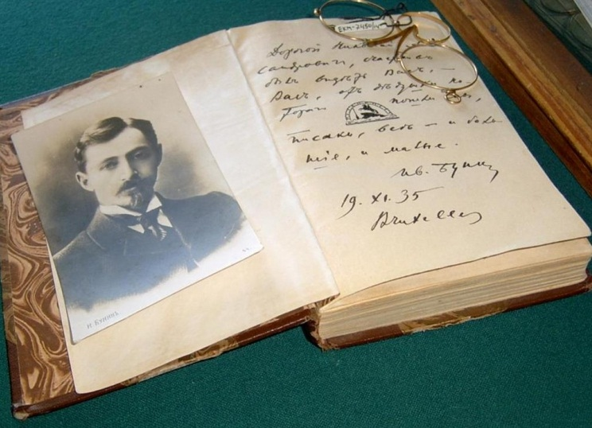

Slide 15
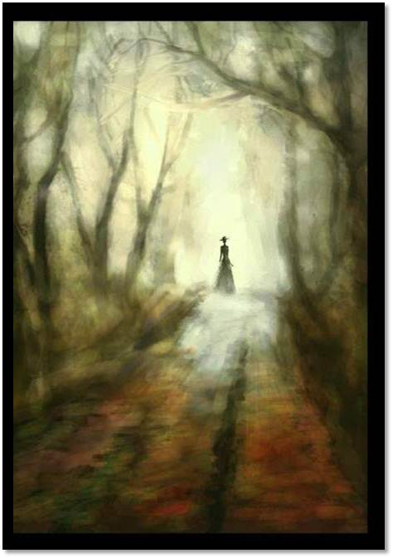
Цикл «»Темные аллеи» включает в себя 38 произведений. Каждый рассказ имеет свой сюжет, своих героев. Объединяет их общая тема – любовь.

Slide 16
Вопросы для анализа рассказа «Господин из Сан-Франциско»
Какое событие легло в основу произведения?
Кто его главный герой? Охарактеризуйте его.
Почему все персонажи лишены имен?
Какова реакция на смерть господина окружающих людей?
Как наказывается нравственная слепота в рассказе?
Как относится автор к происходящему в рассказе?

Slide 17
Символика в рассказе
Рассказ «Господин из Сан-Франциско» наполнен символами:
Корабль «Атлантида…
Море…
Палубы корабля
Ящик

Slide 18
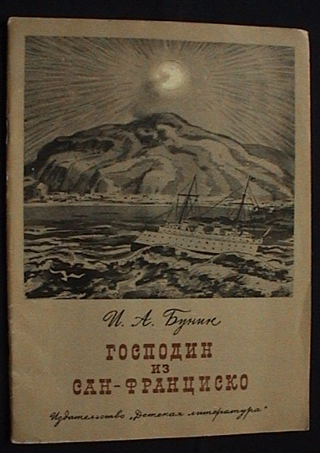
В рассказе «Господин из Сан-Франциско» чувство нарастающего кризиса бездуховной буржуазной цивилизации сочетается с философскими размышлениями о жизни, человеке, смерти и бессмертии

Slide 19
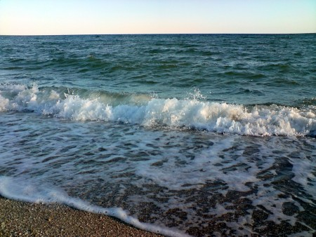
Бунин, следуя философии буддизма, приводит читателя к мысли о том, что человек – песчинка, его жизнь хрупка и быстротечна, над ним властвуют две вечные силы: ЛЮБОВЬ и СМЕРТЬ, которые невозможно преодолеть.

Slide 20
